Slide 1
RDBMS(MariaDB) 툴(DBeaver) 접속안내
1. DBeaver 설치 (Windows)
MariaDB에 접속하기 위한 무료 데이터베이스 클라이언트 DBeaver Community Edition을 설치합니다.
STEP 1. 설치 파일 내려받기
공식 다운로드 페이지 https://dbeaver.io/download/
· 페이지의 DBeaver Community Edition 영역에서 Windows용 파일을 선택합니다.
· 2026년 8월 기준 최신 버전은 26.1.5 입니다.
STEP 2. 설치 진행
1. 내려받은 설치 파일(dbeaver-ce-26.1.5-x86_64-setup.exe)을 실행합니다.
2. 언어를 선택하고 라이선스 동의(I Agree)를 클릭합니다.
3. 설치 대상은 기본값 Anyone who uses this computer 를 권장합니다.
4. 구성 요소와 설치 경로는 기본값 그대로 두고 Install 을 클릭합니다.
5. 설치가 끝나면 Finish → 시작 메뉴에서 DBeaver 를 실행합니다.
구분 | 파일 | 이럴 때 선택
Windows (x86_64) Installer | .exe | 일반적인 경우 — 대부분 이 항목을 선택합니다
Windows (x86_64) ZIP | .zip | 설치 없이 압축만 풀어 사용(포터블)
Windows (ARM64) | .exe / .zip | ARM 기반 노트북(Snapdragon 등) 전용
알아두면 좋은 점
· 23.0 버전부터 Java(OpenJDK)가 함께 포함되어 별도로 Java를 설치할 필요가 없습니다.
· 처음 실행하면 샘플 데이터베이스 생성 여부를 묻는 창이 나타납니다. 필요하지 않으므로 아니요를 선택해도 됩니다.
· 사내 정책으로 설치 파일 실행이 제한된다면 ZIP(포터블) 버전을 내려받아 압축 해제 후 dbeaver.exe 를 실행하면 됩니다.
※ 내 PC 종류 확인 : 설정 > 시스템 > 정보 > 시스템 종류
설치 파일을 받기 어려울 때
· Microsoft Store : 스토어에서 DBeaver CE 검색 후 설치
· Chocolatey : choco install dbeaver
※ 본 안내의 화면은 macOS 기준으로 캡처했으며, Windows에서도 메뉴 구성과 진행 순서는 동일합니다.
1

Slide 2
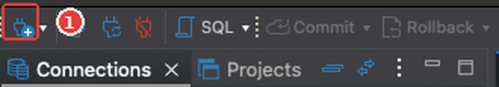
RDBMS(MariaDB) 툴(DBeaver) 접속안내
2. 새 데이터베이스 연결 만들기
DBeaver를 실행한 뒤 새 연결 마법사를 엽니다.
① 연결 아이콘 클릭
화면 왼쪽 위 툴바에서 플러그 모양에 파란색 + 가 붙은 아이콘을 클릭하면 연결 마법사(Connect to a database) 창이 열립니다.
· 아이콘 오른쪽의 ▼ 를 누르면 최근에 사용한 드라이버 목록이 바로 표시됩니다.
· Connections 창이 보이지 않으면 상단 메뉴 Window 에서 다시 열 수 있습니다.
같은 기능을 실행하는 다른 방법
· 메뉴 : Database > New Database Connection
· 단축키 : Ctrl + Shift + N
· 마우스 : Connections 창의 빈 영역에서 오른쪽 클릭 > Create > Connection
연결은 여러 개를 만들어 둘 수 있으며, 한 번 만든 연결은 다음 실행 시에도 그대로 유지됩니다.
미리 준비해 주세요
· 접속할 서버 주소와 포트, 데이터베이스 이름
· 발급받은 계정과 비밀번호
· 내 PC의 접속 IP에 대한 방화벽 승인 (4페이지 참고)
다음 페이지부터 드라이버 선택 → 접속 정보 입력 → 연결 확인 순서로 진행합니다.
2

Slide 3
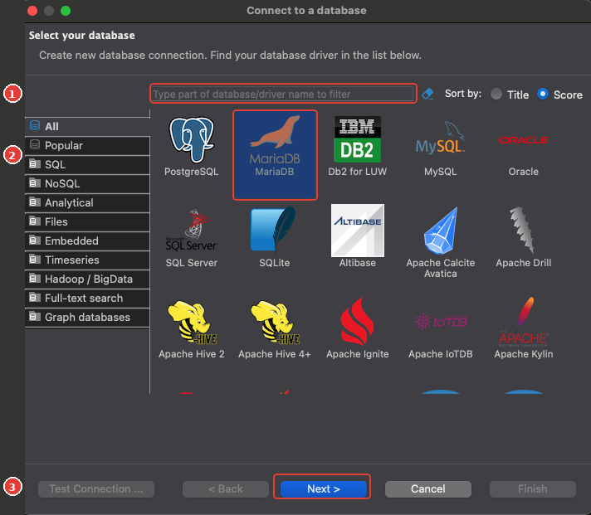
RDBMS(MariaDB) 툴(DBeaver) 접속안내
3. 데이터베이스 드라이버 선택
접속할 데이터베이스의 종류를 선택합니다. 본 안내는 MariaDB 기준입니다.
① 드라이버 검색
검색창에 maria 를 입력하면 목록이 좁혀집니다. 왼쪽 분류(All / Popular / SQL …)를 이용해 찾아도 됩니다.
② MariaDB 선택
갈색 물개 아이콘의 MariaDB 를 클릭해 선택합니다. 선택된 항목은 파란색으로 표시됩니다.
③ Next > 클릭
선택이 끝나면 오른쪽 아래 Next > 버튼을 눌러 접속 정보 입력 화면으로 이동합니다.
꼭 확인하세요
· MariaDB와 MySQL은 화면이 비슷하지만 서로 다른 드라이버입니다. 접속 대상이 MariaDB이므로 반드시 MariaDB를 선택해야 합니다.
· 목록에 MariaDB가 보이지 않으면 왼쪽 분류에서 All 을 선택한 뒤 다시 검색해 보세요.
· 처음 사용하는 드라이버는 다음 단계에서 드라이버 파일을 인터넷에서 자동으로 내려받습니다. 외부 접속이 차단된 환경이라면 이 과정에서 실패할 수 있으므로 인프라 담당자에게 요청하시기 바랍니다.
3

Slide 4
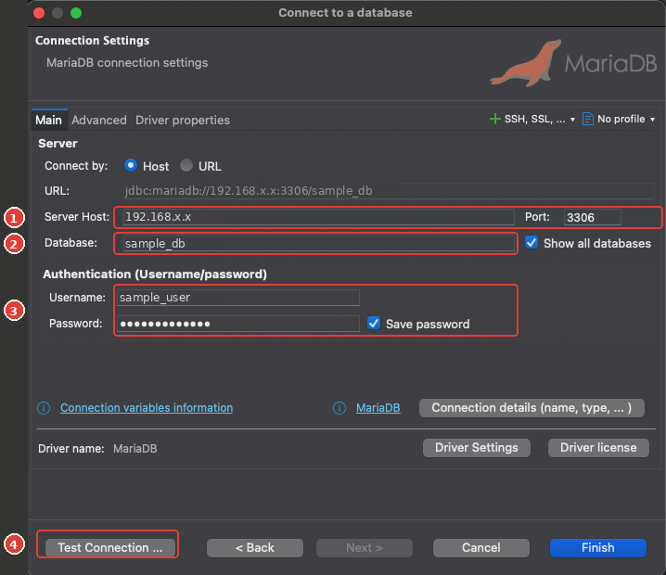
RDBMS(MariaDB) 툴(DBeaver) 접속안내
4. 접속 정보 입력 및 연결 테스트
전달받은 접속 정보를 입력하고, Finish 를 누르기 전에 반드시 연결을 테스트합니다.
항목 | 입력 값(예시) | 설명
① Server Host | 192.168.x.x | 접속할 DB 서버 주소 — 담당자에게 전달받은 값
① Port | 3306 | MariaDB 기본 포트
② Database | sample_db | 접속할 데이터베이스(스키마) 이름
③ Username | sample_user | 개인별로 발급된 계정
③ Password | ●●●●●●●● | 계정 비밀번호 — 담당자에게 개별 요청
방화벽(인바운드) 사전 승인이 필요합니다
주소를 정확히 입력해도, 내 PC의 접속 IP가 DB 서버의 인바운드 규칙(TCP 3306)에 등록되어 있지 않으면 연결되지 않습니다.
· 사무실 · 재택 · 테더링 등 접속 환경이 바뀌면 IP도 바뀌므로 다시 승인을 받아야 합니다.
· 내 IP 확인 : 포털에서 “내 IP 주소”를 검색합니다.
· 승인 요청 : 인프라 담당자에게 요청 (사용자명 / 접속 IP / 대상 서버 · 포트 전달)
④ Test Connection 으로 미리 확인
· 드라이버 파일이 없으면 다운로드 안내창이 먼저 표시됩니다. Download 를 클릭합니다.
· 성공하면 Connected 와 서버 버전 정보가 표시됩니다. 이후 Finish 로 저장합니다.
· 실패 시 : Communications link failure · timed out(방화벽 승인 · 주소 · 포트 확인), Access denied for user(계정 · 비밀번호 확인), Unknown database(DB 이름 확인)
Show all databases 권한이 있는 모든 DB 표시 / Save password 다음 실행부터 비밀번호 입력 생략 (공용 PC에서는 해제 권장)
4

Slide 5
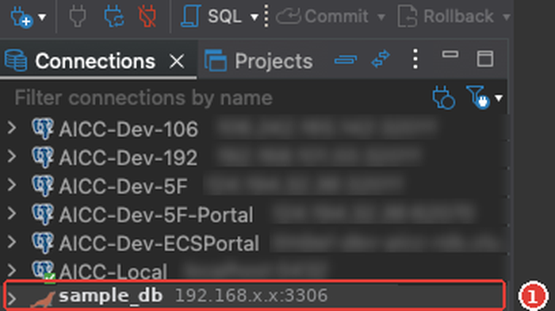
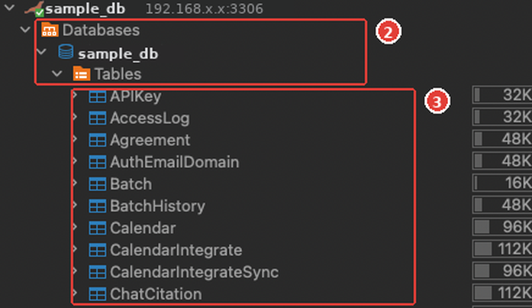
RDBMS(MariaDB) 툴(DBeaver) 접속안내
5. 연결 확인 및 데이터베이스 탐색
생성된 연결로 접속해 테이블 목록과 데이터까지 확인합니다.
① 연결 생성 확인
Finish 를 누르면 Connections 목록에 새 연결이 추가됩니다. 연결 이름은 기본적으로 데이터베이스 이름으로 만들어집니다.
· 이름 변경 : 연결을 선택하고 F2 (또는 오른쪽 클릭 > Edit Connection > General)
· 운영 · 개발 서버를 함께 사용한다면 Edit Connection > General 에서 연결 색상을 지정해 두면 혼동을 줄일 수 있습니다.
② 데이터베이스 열기
연결 왼쪽의 > 를 눌러 펼치면 Databases > 데이터베이스 이름 > Tables 순서로 목록이 나타납니다. 여기까지 보이면 접속이 정상적으로 완료된 것입니다.
③ 데이터 조회 및 SQL 실행
· 테이블을 더블클릭하면 Properties / Data / ER Diagram 탭이 열리며, Data 탭에서 실제 데이터를 확인할 수 있습니다.
· SQL 편집기 : 연결을 선택한 뒤 SQL Editor > New SQL script (Ctrl + ])
· 쿼리 실행 : 커서가 있는 문장에서 Ctrl + Enter
안전하게 사용하기
· 운영 데이터베이스에서는 조회(SELECT) 위주로 사용하고, 데이터를 변경하는 작업은 담당자와 협의 후 진행해 주세요.
· 계정과 비밀번호는 개인에게 발급된 정보이므로 공유하지 않습니다.
5

